Slide 1
Детский творческо–исследовательский проект «В КРУГУ МОЕЙ СЕМЬИ»

Slide 2
Цель проекта: поддержать детскую инициативу в исследовании своей семьи
Задачи проекта:
Предоставить необходимые ресурсы для реализации собственных потребностей детей
Обеспечить возможность поделиться впечатлениями, промежуточными и итоговыми результатами с другими детьми и родителями
Формирования понимания ответственности за свой выбор

Slide 3
Семья глазами наших детей
Семья – это МЫ. Семья – это я,
Семья – это папа и мама моя,
Семья – это Павлик — братишка родной,
Семья – это котик пушистенький мой,
Семья – это бабушки две дорогие, Семья – и сестренки мои озорные, Семья – это крестный, и тети, и дяди,
Семья – это елка в красивом наряде, Семья – это праздник за круглым столом,
Семья – это счастье,
Семья – это дом,
Где любят и ждут, и не помнят о злом!

Slide 4
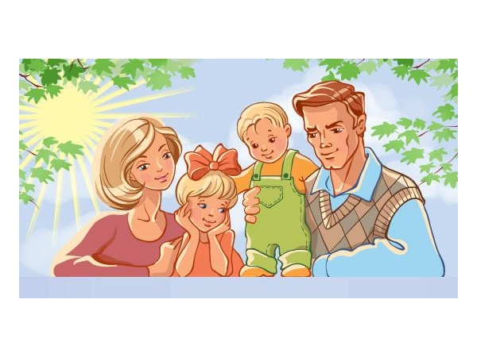
Семья- это когда живут вместе (Катя)
Бабушка, дедушка, мама, папа, брат и я (Дима)
Когда все дома (Даша)
ЧТО ЗНАЧИТ ДЛЯ НАС СЕМЬЯ?
Семья – это когда все друг–друга любят(Вика)
В семье не должны обижать друг друга (Полина)
Семья – это когда живут вместе и никогда не расстаются (Серёжа)

Slide 5
Моя бабушка учительница, она учит детей читать и писать (Ева)
Дедушка учит со мной стихи (Максим)
Моя мама делает маникюр в салоне красоты (Полина)
Мама работает в санатории в магазине «Лесной домик» (Дима)
Мама любит делать поделки и я ей помогаю (Даша)
Мы купили новый дом и папа там вставляет двери (Артём)
Бабушка, живёт в деревне,
там у неё много животных (Виталя)
ЧТО МЫ ЗНАЕМ О СВОЕЙ СЕМЬЕ?

Slide 6
ЧТО ХОТИМ УЗНАТЬ О СВОЕЙ СЕМЬЕ?

Slide 7
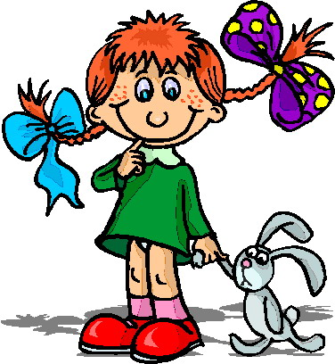
Хочу посмотреть как папа работает на работе? (Ева)
Как жили мои дедушка с бабушкой? (Вика)
Мне хочется увидеть фотографии
своих прадедушек и прабабушек (Дима)
Какая в детстве у мамы была любимая игрушка? (Максим)
Хочу узнать о своих тётях и дядях (Серёжа)
В какие игры играли мои мама и папа? (Виталя)
Мои мама и папа ходили на выборы, что они там делали? (Даша)
Как у мамы получается делать разные поделки из листьев, фруктов (Даша)
.

Slide 8
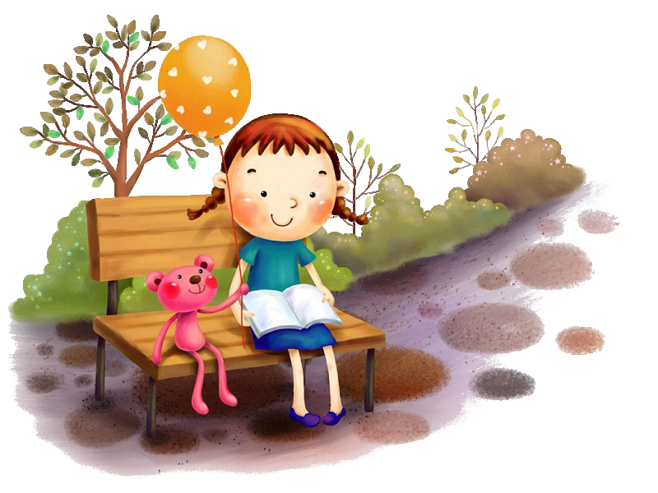
ЧТО МЫ БУДЕМ ДЕЛАТЬ
Рисовать
Лепить
Спрошу у мамы и всем расскажу
Буду маме помогать делать
наше семейное дерево
Спрошу у бабушки, а потом расскажу вам
Напишу о своей семье письмо
Поговорю с братом
Буду с мамой делать поделку
Я вместе с мамой составлю рассказ о своей семье

Slide 9
Нарисовать свою семью (Сережа, Даша)
Разучить песни и стихи о семье (Н.А., А.И.)
Подобрать иллюстрации про семью (Н.А.
Написать про свою семью (Вика, Ева, Катя)
Сделать аппликацию из цветной бумаги «Мой дом – моя крепость» (Вика, Дима, Ева, Полина)
Построить дом из мягкого модуля (Тимофей, Максим)
Нарисовать «Как мы отдыхаем всей семьёй» (Дима, Артём, Вика, Катя)
Сюжетно-ролевые игры «Семья», «Дочки - матери», «Маленькие помощники» (стар.гр.)
Творческое рассказывание детей по темам «Выходной день в моей семье», «Мои близкие», «Наши любимые питомцы», «Лето на даче», «Наше путешествие», «Мир семейных увлечений», «Как я помогаю дома» (подг.гр.)
Начало: 02.09.2015г
В кругу моей семьи
Окончание: 25.09.2015г.
Исследовать историю своей семьи
Узнать о традициях и увлечениях своих родных
Сделать «Герб моей семьи» (Дима с мамой)
Сосчитать своих родных (Артём, Виталя)
Построить дом, дорогу, забор из конструктора (Серёжа, Артём)
Выложить из счётных палочек и геометрических фигур «Моя комната» (Виталя)
Слушать чтение рассказов о семье (Н.А.)
Сделать из макарон «Бусы для мамы» (Даша)
Лепить из пластилина свою семью (Маша с мамой)
Изготовить книжку-самоделку «Моя семья» (Мама Вики)
Сделать поделку «Семейное гнёздо» (Даша с мамой)

Slide 10
ЧЕГО МЫ ДОСТИГЛИ
Я наблюдала и знаю, как моя мама делает разные поделки. Мы вместе с мамой сделали поделку «Семейное гнездо»
А я теперь знаю историю своей семьи и мы вместе с папой и мамой изготовили «Семейное древо»
Мы с мамой были на работе у папы и я теперь знаю как он там работает
Я вместе с другими ребятами выучила песенки о семье
Я разговаривал со своими дедушкой и бабушкой и узнал, как они жили в детстве
Мы вместе с мамой
придумали герб нашей
семьи
Теперь я узнала, что
такое родословная
Я узнала какая игрушка
у мамы была любимая в детстве
Я узнал какие традиции есть у нас в
семье
Я выучила песенки и стихи о семье

Slide 11
УЧАСТНИКИ ПРОЕКТА:
воспитанники старшей и подготовительной группы, а также педагоги детского сада и родители.

